Slide 1
Terenska nastava na rijeci Ombli
4. travnja 2011.

Slide 2
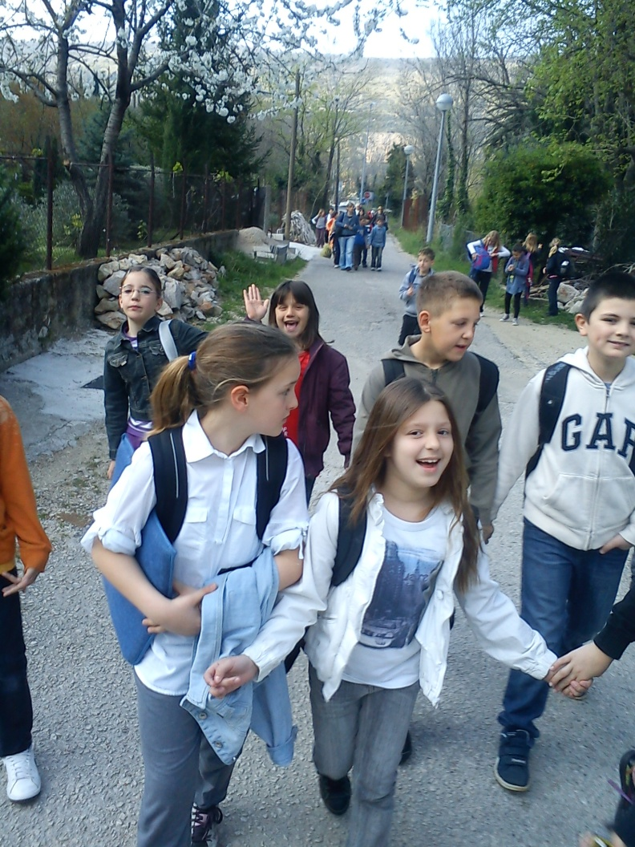
Stigli smo u Komolac.

Slide 3
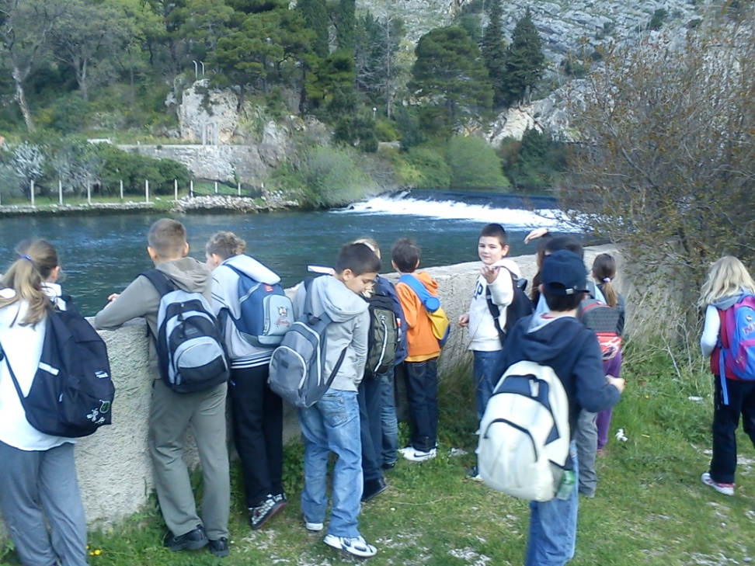
Divili smo smo se slapovima rijeke Omble.

Slide 4
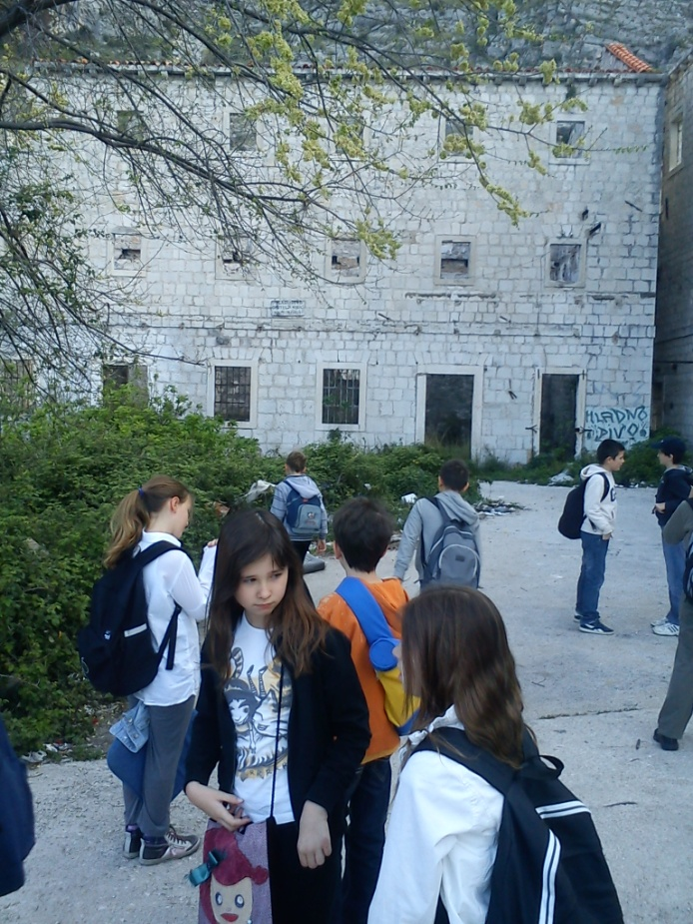
Stara tvornica tjestenine je pusta i razrušena.

Slide 5
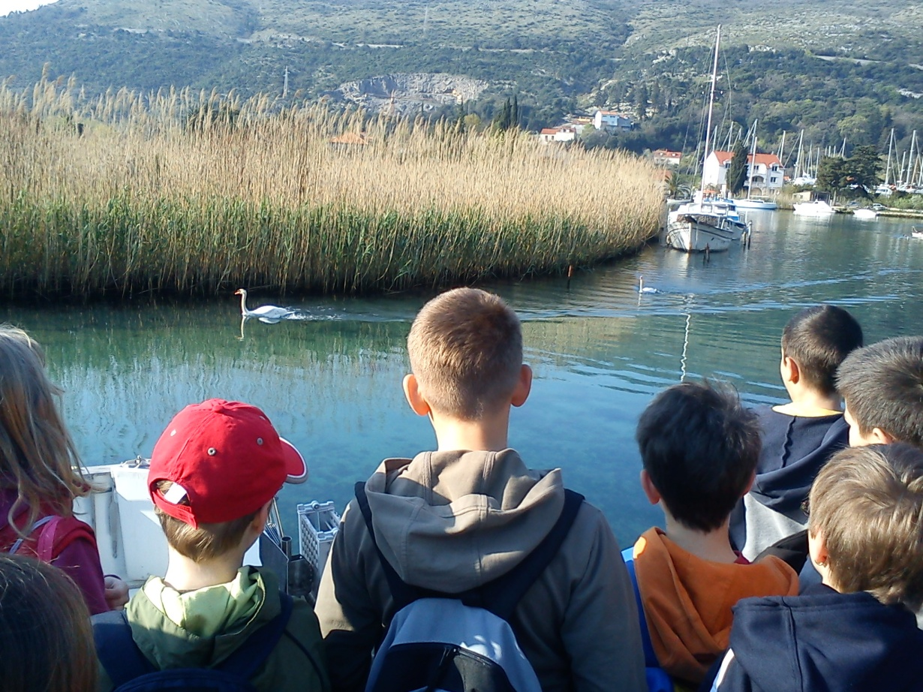
Biljni i životinjski svijet je raznolik i bogat.

Slide 6
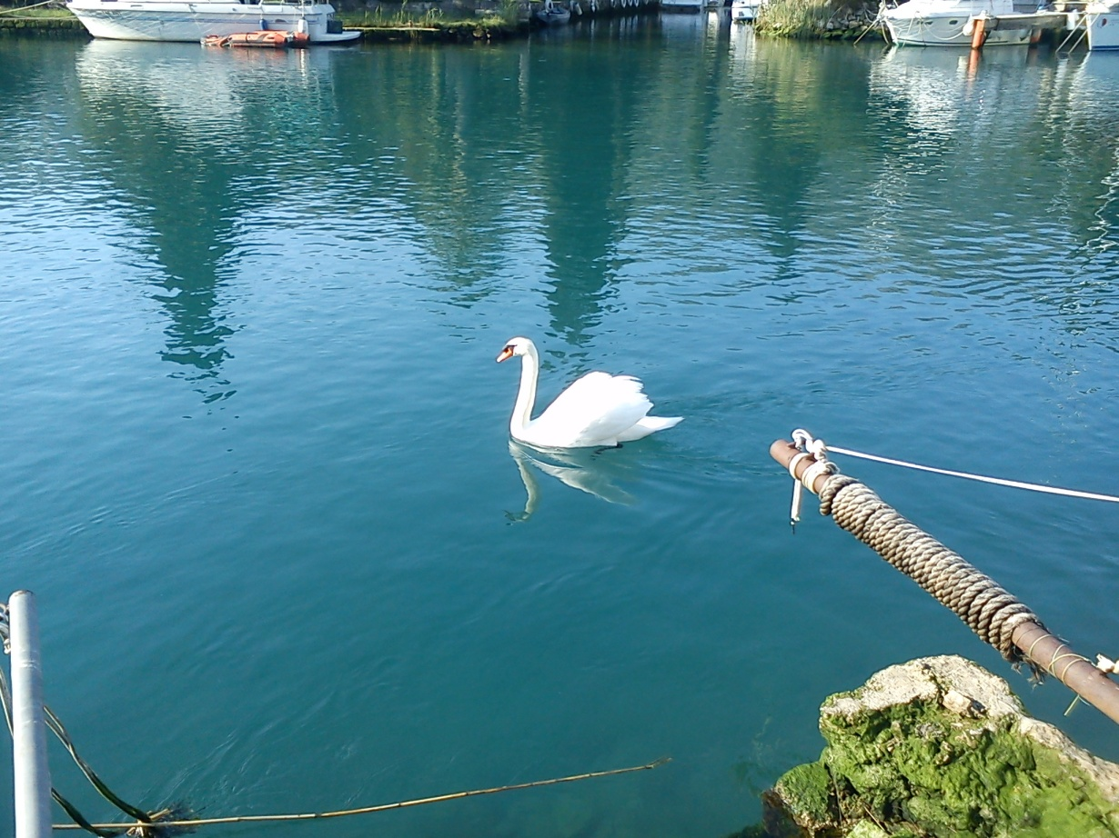
Labud se svo vrijeme pravio važan i kružio je oko nas.

Slide 7
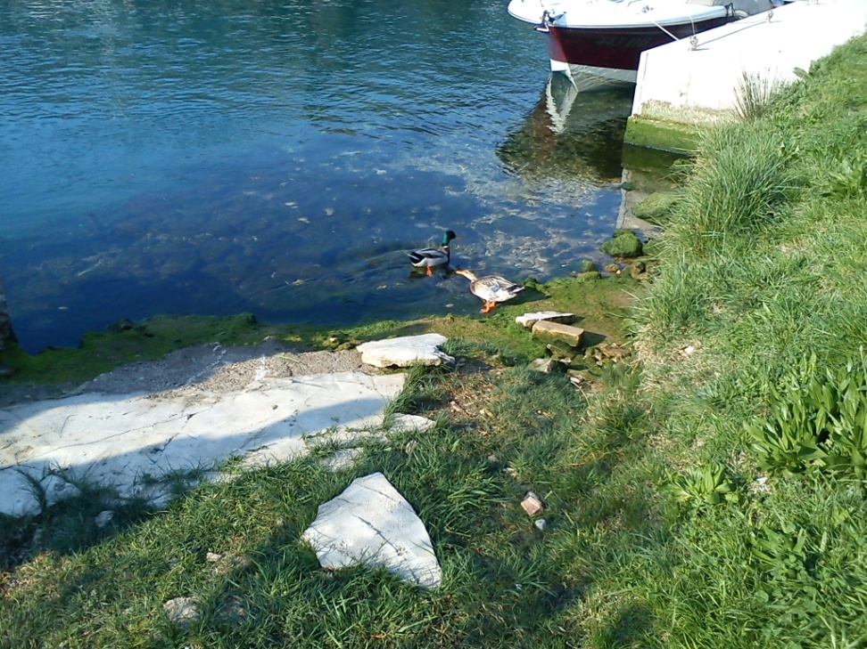
Zaljubljene patke su se brčkale.

Slide 8
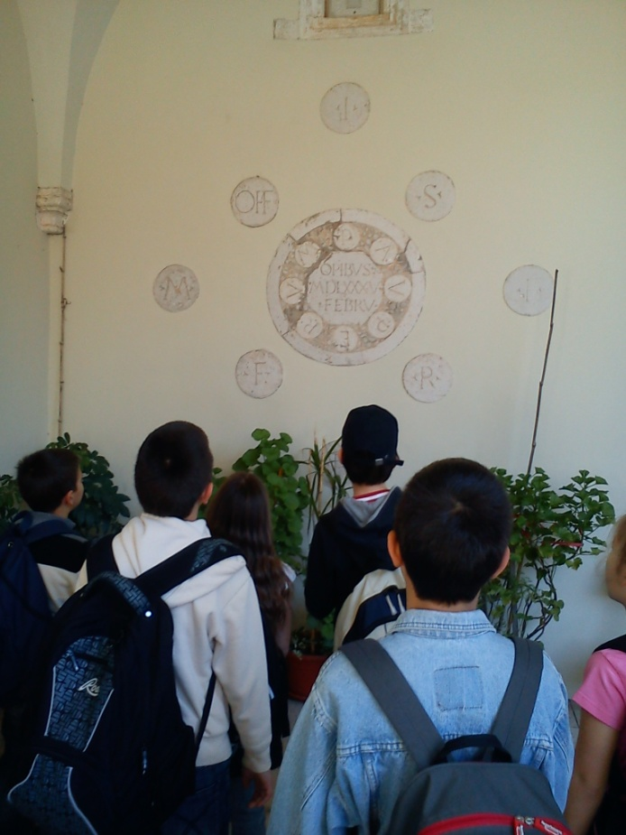
Posjetili smo crkvu velike Gospe u Rožatu.

Slide 9
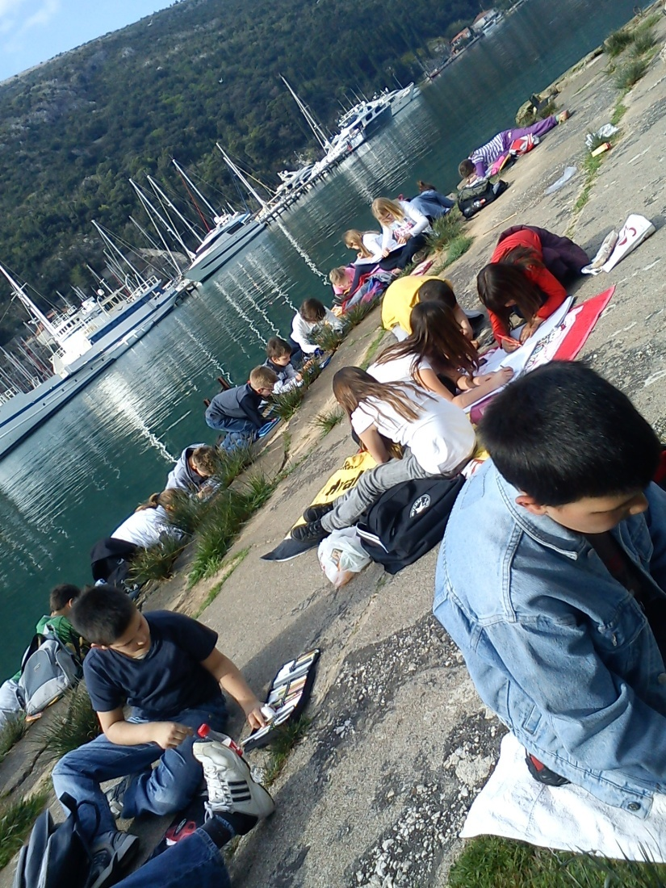
Nakon igre i promatranja , dobili smo zadatak, napisati sve što smo vidjeli i naučili na nastavi.

Slide 10
U veselju i sreći je završila naša terenska nastava.

Slide 11
Napravile: Marija Majić i Jelena Radić 3.a

